Slide 1
進度報告 FPGA專案練習
負 責 人：陳冠華
目前成員：陳冠華
報告日期：2024/12/27
開始日期：2024/12/14
結束日期：2024/12/27

Slide 2
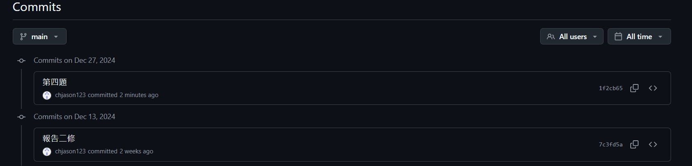
控管記錄 - Git (2024/11/22)
新增報告與程式
https://github.com/chjason123/SoC_

Slide 3
當週進度
AOV圖、時序圖、專案架構圖
部分程式

Slide 4
進度統整
十一月：
2024/11/11~2024/11/17：
第一題完成
第二題上數可設定完成
2024/11/18~2024/11/30：
第二題完成
2024/11/25~2024/12/01：
無進度
十二月：
2024/12/01~2024/12/08：
系統分析_breakdown
架構圖
時序圖
AOV圖
2024/12/09~2024/12/13：
第三題完成
2024/12/14~2024/12/27：
AOV圖、時序圖、專案架構圖
部分程式

Slide 5
需求列表 – 軟體需求 (2024/12/25)
Vivado 2024.1
Github Desktop

Slide 6
模組列表 (2024/12/25)
library IEEE
std_logic_1164
numeric_std
std_logic_unsigned

Slide 7
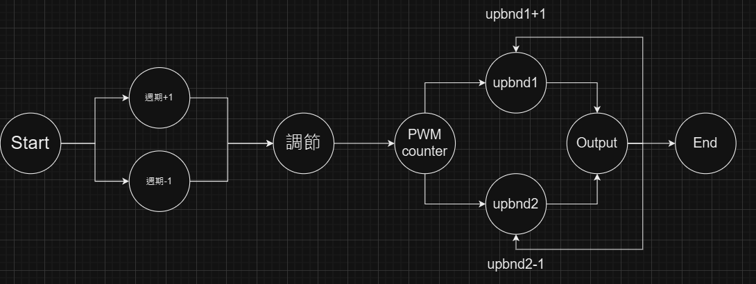
第一題-系統分析 – 系統流程圖 (2024/12/25)

Slide 8
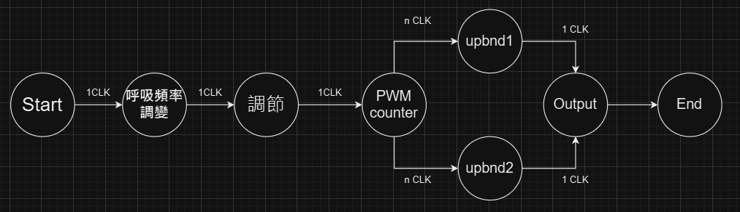
第一題-系統分析 – AOV圖 (2024/12/25)

Slide 9
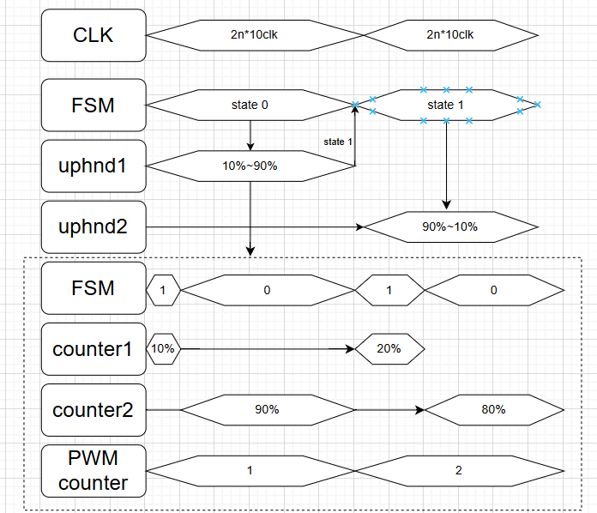
系統分析 – 時序圖 (2024/12/25)

Slide 10
系統分析 – 設定檔 (2024/12/25)
參數名 | 描述 | 類型
i_clk | clk輸入訊號 | std_logic
i_rst | rst輸入訊號 | std_logic
i_up_button | 增加pwm週期 | std_logic
i_down_button | 減少pwm週期 | std_logic
o_State | 呼吸燈信號 | std_logic

Slide 11
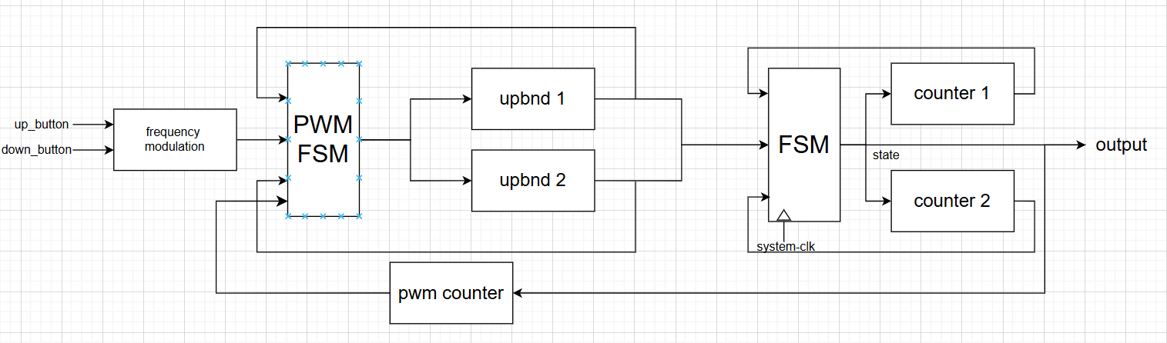
專案架構圖 (2024/12/23)

Slide 12
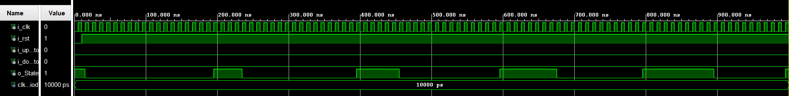
成果展示 – 第四題-調頻呼吸燈(2024/12/26)
4clk
16clk
6clk
14clk
8clk
12clk
10clk
10clk
Duty_cycle
20%
Duty_cycle
30%
Duty_cycle
40%
Duty_cycle
50%

Slide 13
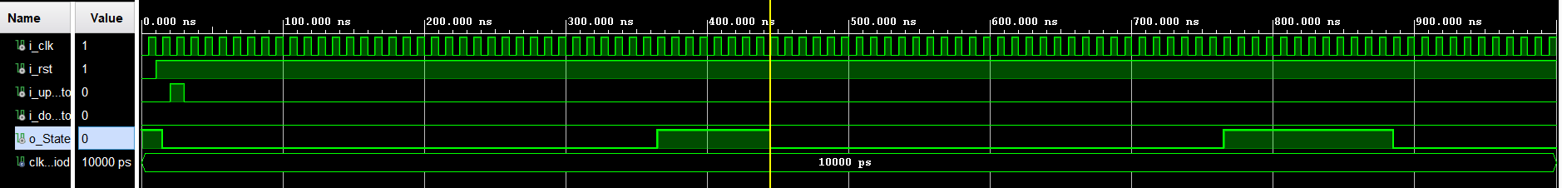
成果展示 – 第四題-調頻呼吸燈(2024/12/26)
pwm週期加1
8clk
32clk
Duty_cycle
20%

Slide 14
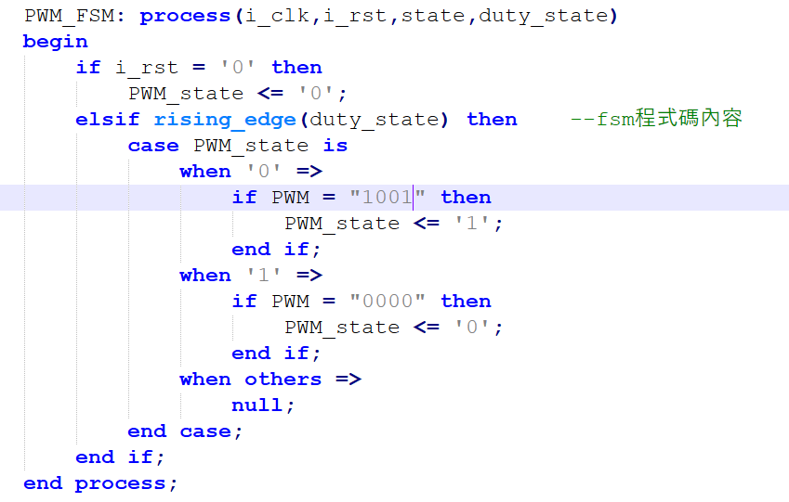
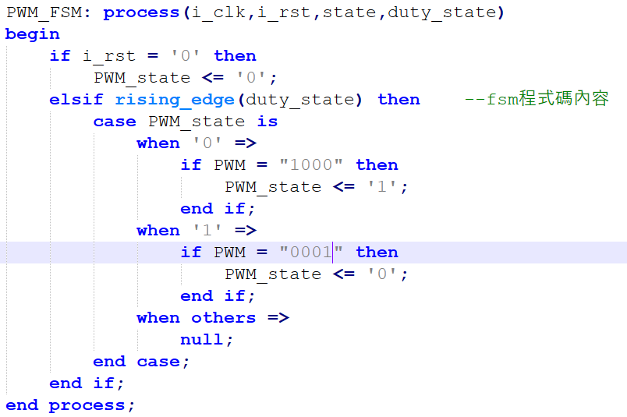
問題記錄 (軟體問題)
Q:如果duty_cycle範圍從0%~100%在0%和100%不會有正(負)緣，無法丟回給upbnd 做加減
A:範圍調成10%~90%。
問題1
解決發法

Slide 15
參考資料

